Slide 1



CyberAudit
Cyber
Audit
& Solutions
Plateforme de gestion d'audits de cybersécurité pour PME
Holberton School Dijon
Titre RCNP de niveau 5 Développeur web et web mobile
Tommy JOUHANS
Projet né des Entrep' Bourgogne
🌐 Live demo: portfolio-kappa-dun-65.vercel.app
Notes:
Bonjour à toutes et à tous, je m'appelle Tommy Jouhans, je suis en formation Développeur Web et Web Mobile à Holberton School Dijon.
Je vais vous présenter mon projet de certification, CyberAudit & Solutions : une plateforme qui permet à une PME de commander un audit de cybersécurité, de suivre son avancement et de recevoir son rapport final. Je l'ai réalisé en binôme avec James Roussel, sur douze semaines. J'ai pris en charge tout le front-end, James le back-end.
Ma présentation dure trente-cinq minutes, dont cinq minutes de démonstration en vidéo, que je commenterai en direct.

Slide 2
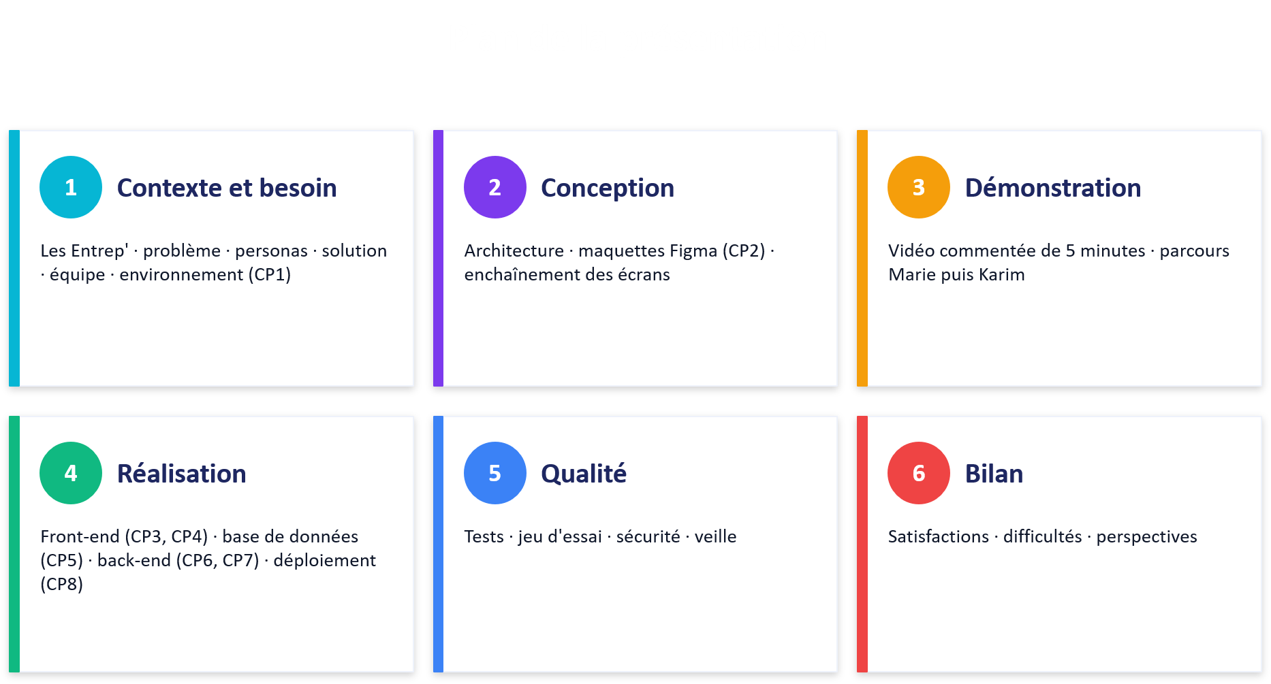
Notes:
Voici le plan, qui suit celui du référentiel. D'abord le contexte et le besoin, puis la conception, avec les maquettes.
Ensuite la démonstration, puis la réalisation front-end et back-end et le déploiement.
Je terminerai par la qualité : tests, jeu d'essai, sécurité et veille, puis par le bilan.

Slide 3
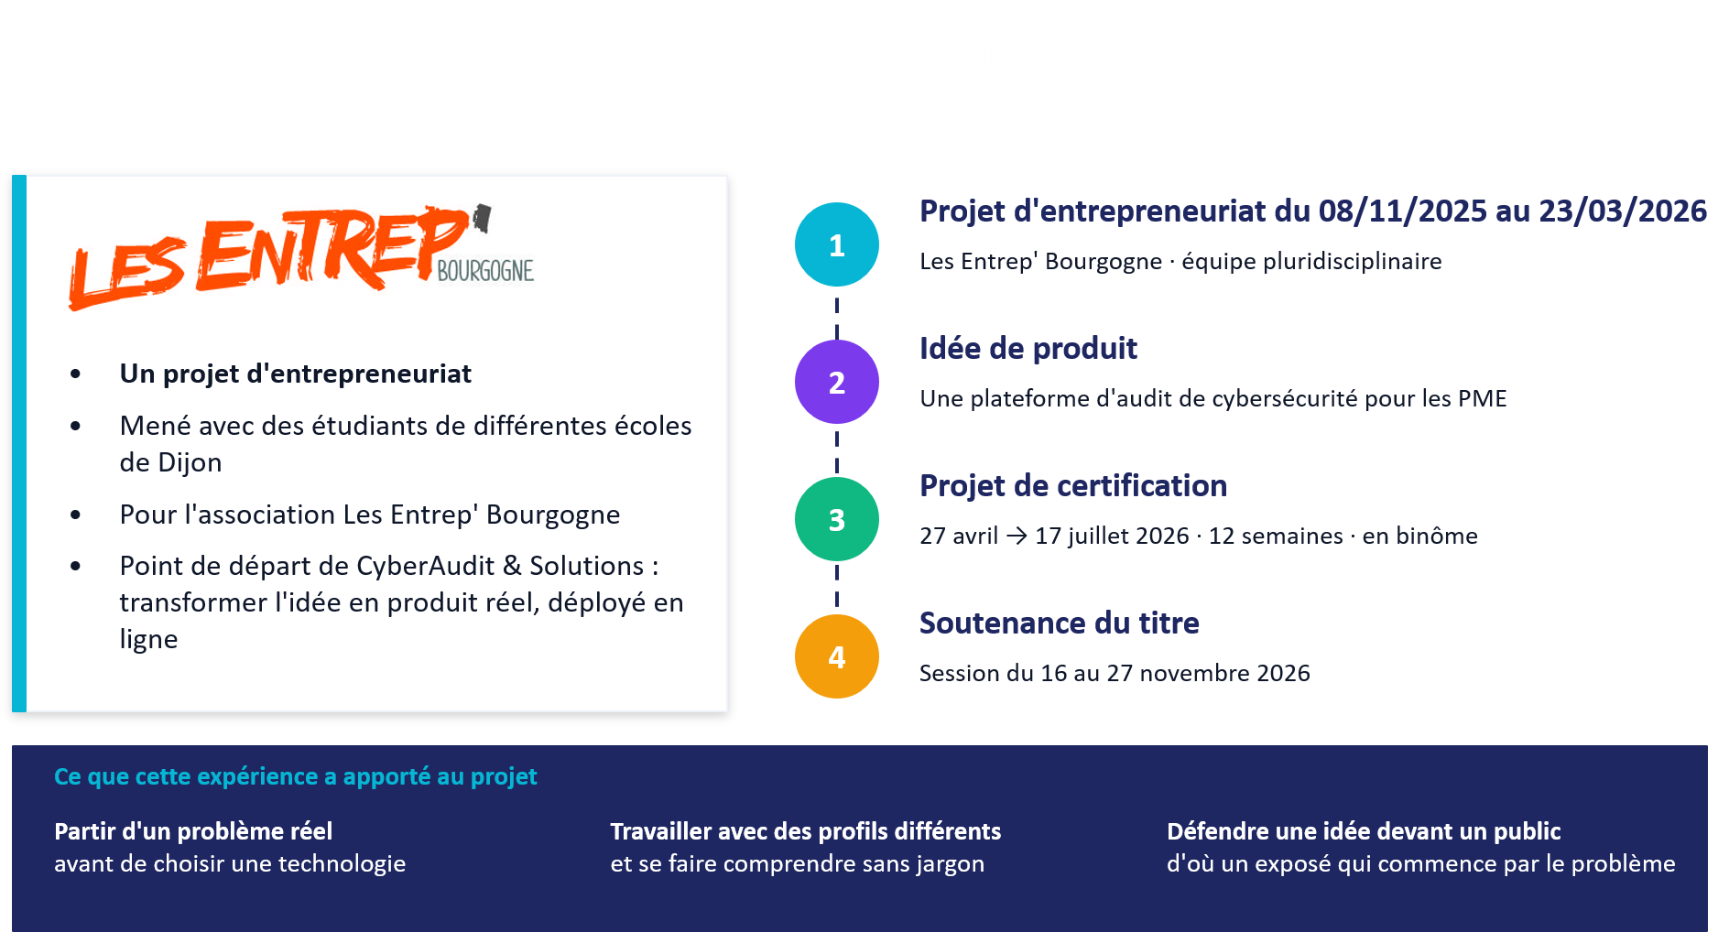
Notes:
Avant de parler de technique, je veux vous dire d'où vient ce projet. CyberAudit & Solutions n'est pas né en formation : il fait suite à un projet d'entrepreneuriat que j'ai mené avec des étudiants de différentes écoles de Dijon, pour l'association Les Entrep' Bourgogne.
Cette expérience a eu trois effets directs sur ma façon de travailler. D'abord, partir d'un problème réel plutôt que d'une technologie : on ne code pas avant d'avoir compris qui a le problème.
Ensuite, travailler avec des profils très différents, d'écoles différentes, et se faire comprendre sans jargon.
Enfin, défendre une idée devant un public : c'est pour cela que je vais commencer par le problème avant de vous montrer la solution.
Dans mon rôle était porteur de compétence, c'est à je jouait d'un des réfèrent technique de ce projet.
Quand j'ai dû choisir mon projet de certification, j'ai repris cette idée et je l'ai transformée en vrai produit : un site que les PME peuvent utiliser, déployé en ligne, avec un back-end sécurisé. C'est ce passage de l'idée au produit que je vous présente aujourd'hui.

Slide 4
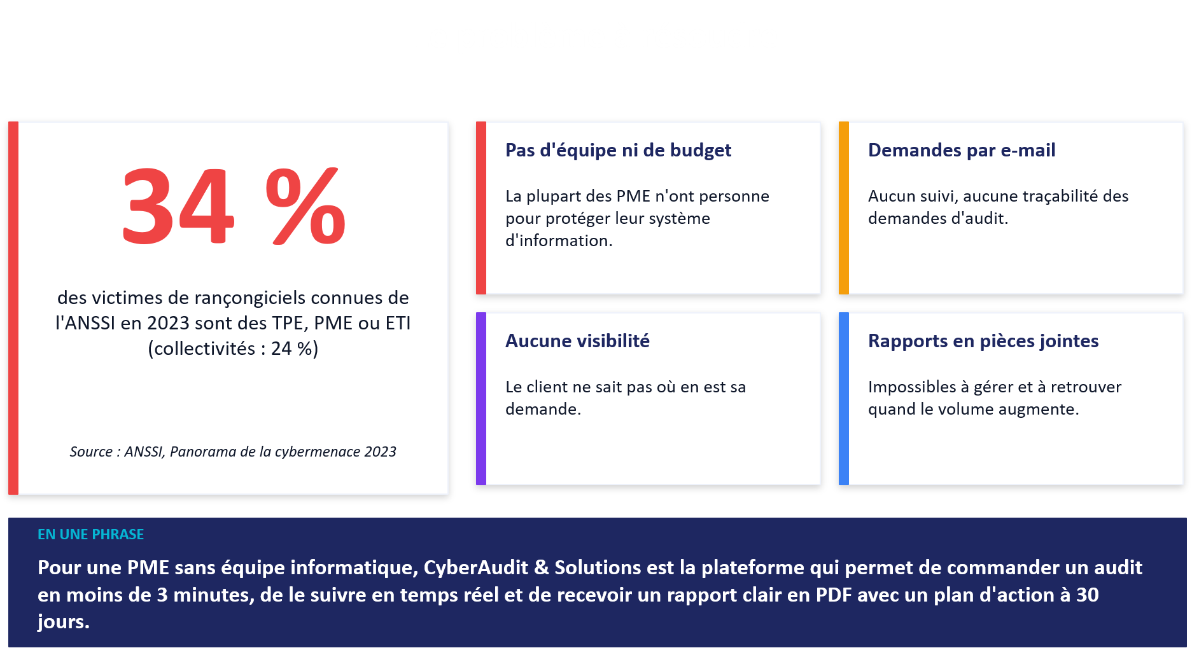
Notes:
Le point de départ est un chiffre de l'ANSSI. Dans son Panorama de la cybermenace 2023, les TPE, PME et ETI représentent trente-quatre pour cent des victimes de rançongiciels portées à la connaissance de l'agence, juste derrière les collectivités territoriales. Ces entreprises n'ont, pour la plupart, ni équipe informatique ni budget dédié.
Quand elles veulent faire auditer leur sécurité, le parcours est mauvais, pour quatre raisons que vous voyez à l'écran : pas d'équipe ni de budget pour la cybersécurité ; des demandes traitées par e-mail, sans suivi ni traçabilité ; aucune visibilité sur l'avancement ; et des rapports envoyés en pièce jointe, impossibles à gérer.
Mon problème à résoudre tient en une phrase, c'est celle qui est en bas de l'écran : pour une PME sans équipe informatique, CyberAudit & Solutions est la plateforme qui permet de commander un audit en moins de trois minutes, de suivre son avancement en temps réel et de recevoir un rapport clair, en PDF, avec un plan d'action à trente jours.

Slide 5
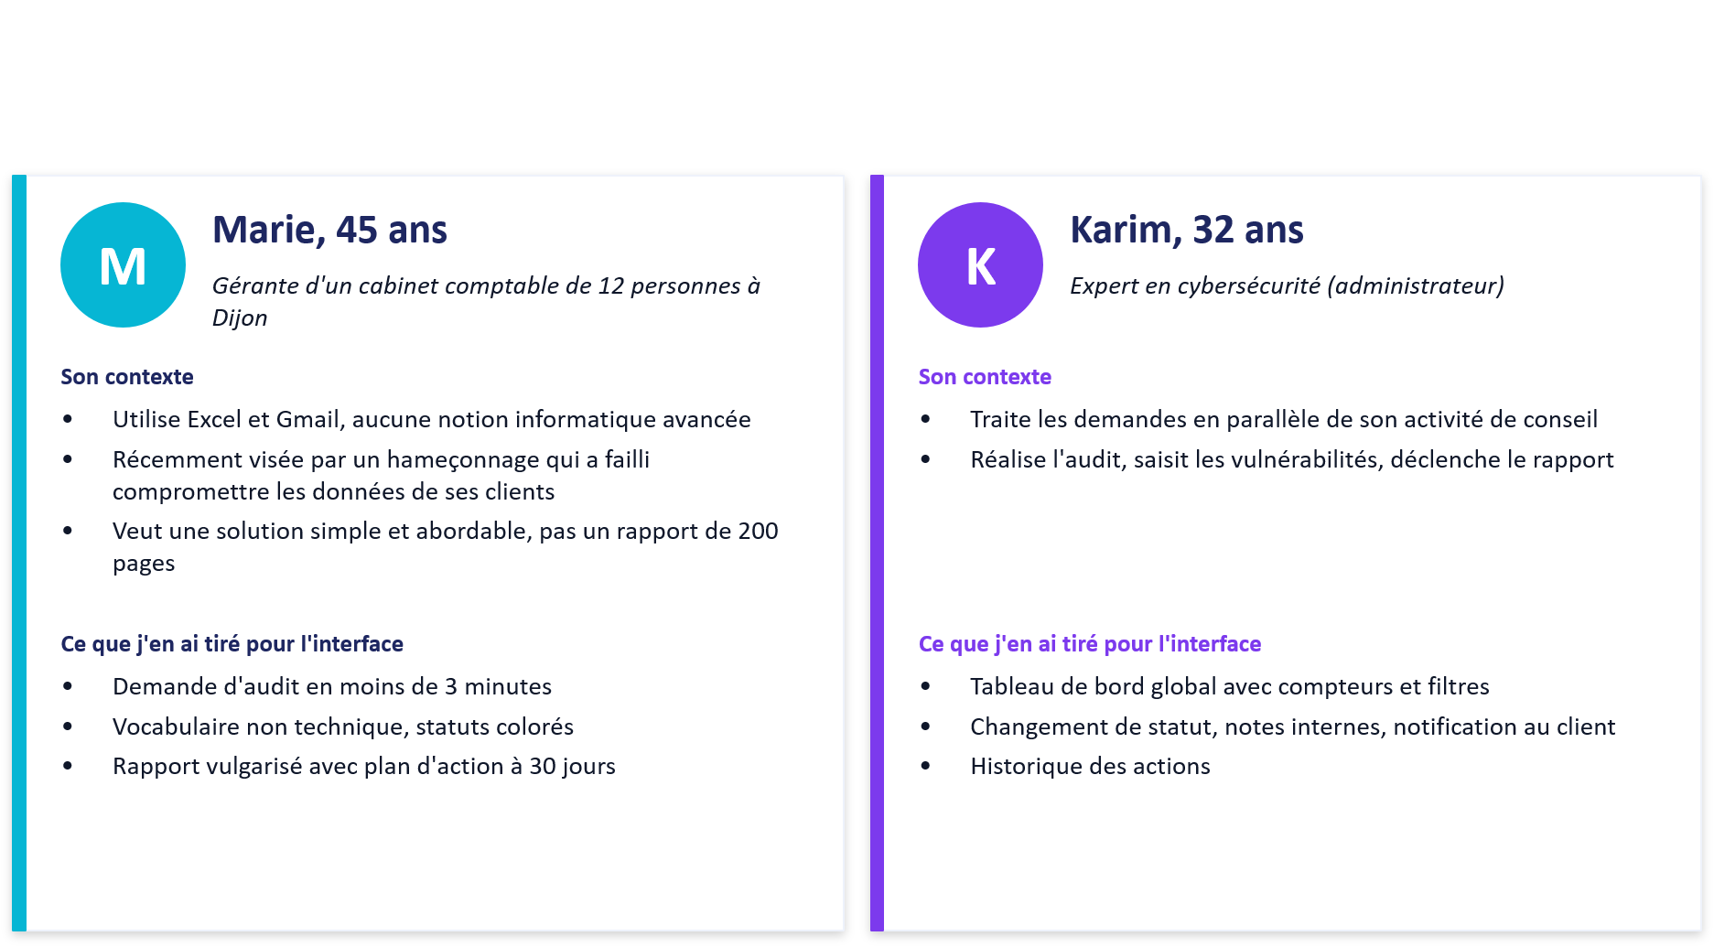
Notes:
Pour que ce problème ne reste pas abstrait, nous avons construit deux personas. La principale, c'est Marie, quarante-cinq ans, gérante d'un cabinet comptable de douze personnes à Dijon.
Elle utilise Excel et Gmail, rien de plus. Elle vient d'être visée par un e-mail d'hameçonnage qui a failli compromettre les données de ses clients. Elle veut une solution simple et abordable, et surtout pas un rapport technique de deux cents pages.
Ce persona a guidé toutes mes décisions d'interface : un parcours de demande en moins de trois minutes, un vocabulaire non technique, des statuts colorés faciles à lire, un rapport vulgarisé. Nous l'avons vérifié avec trois tests utilisateurs : une personne non technicienne a pu soumettre une demande sans aide, en moins de trois minutes.
Le second persona, c'est Karim, trente-deux ans, expert en cybersécurité. Il traite les demandes en parallèle de son activité de conseil : il consulte la file, réalise l'audit, saisit les vulnérabilités et déclenche le rapport.
Pour lui, l'enjeu est un outil de gestion efficace, avec des filtres et un historique.

Slide 6
Notre solution
Une plateforme web unifiée connectant les clients PME et les opérateurs CyberAudit
01
Gestion Admin
Formulaire de demande d'audit
02
Tableau de bord en temps réel
03
Les clients choisissent un pack, remplissent un formulaire, et reçoivent une confirmation par email instantanée via EmailJS.
Suivez chaque demande : En attente, En cours, Terminée, Archivées.
Les opérateurs gèrent toutes les demandes, mettent à jour le statut, assignent des membres de l'équipe.
Rapports PDF
Modules de formation
04
05
06
Authentification sécurisée
Rapports de vulnérabilité générés automatiquement via WeasyPrint + tâches asynchrones Celery.
5 modules de sensibilisation à la cybersécurité avec suivi des progrès par utilisateur.
Authentification JWT, contrôle d'accès basé sur les rôles (client / admin), anti-enumération.
Notes:
Face à ce constat, nous avons conçu une plateforme web unique qui relie les clients PME et l'expert, autour de six briques : une demande d'audit en trois étapes avec confirmation par e-mail ; un tableau de bord pour suivre quatre statuts ; une interface de gestion pour l'expert ; la génération automatique du rapport PDF ; des modules de sensibilisation ; et une authentification sécurisée par rôle.
C'est cette chaîne, de la demande au rapport téléchargeable, que vous verrez dans la démonstration.

Slide 7
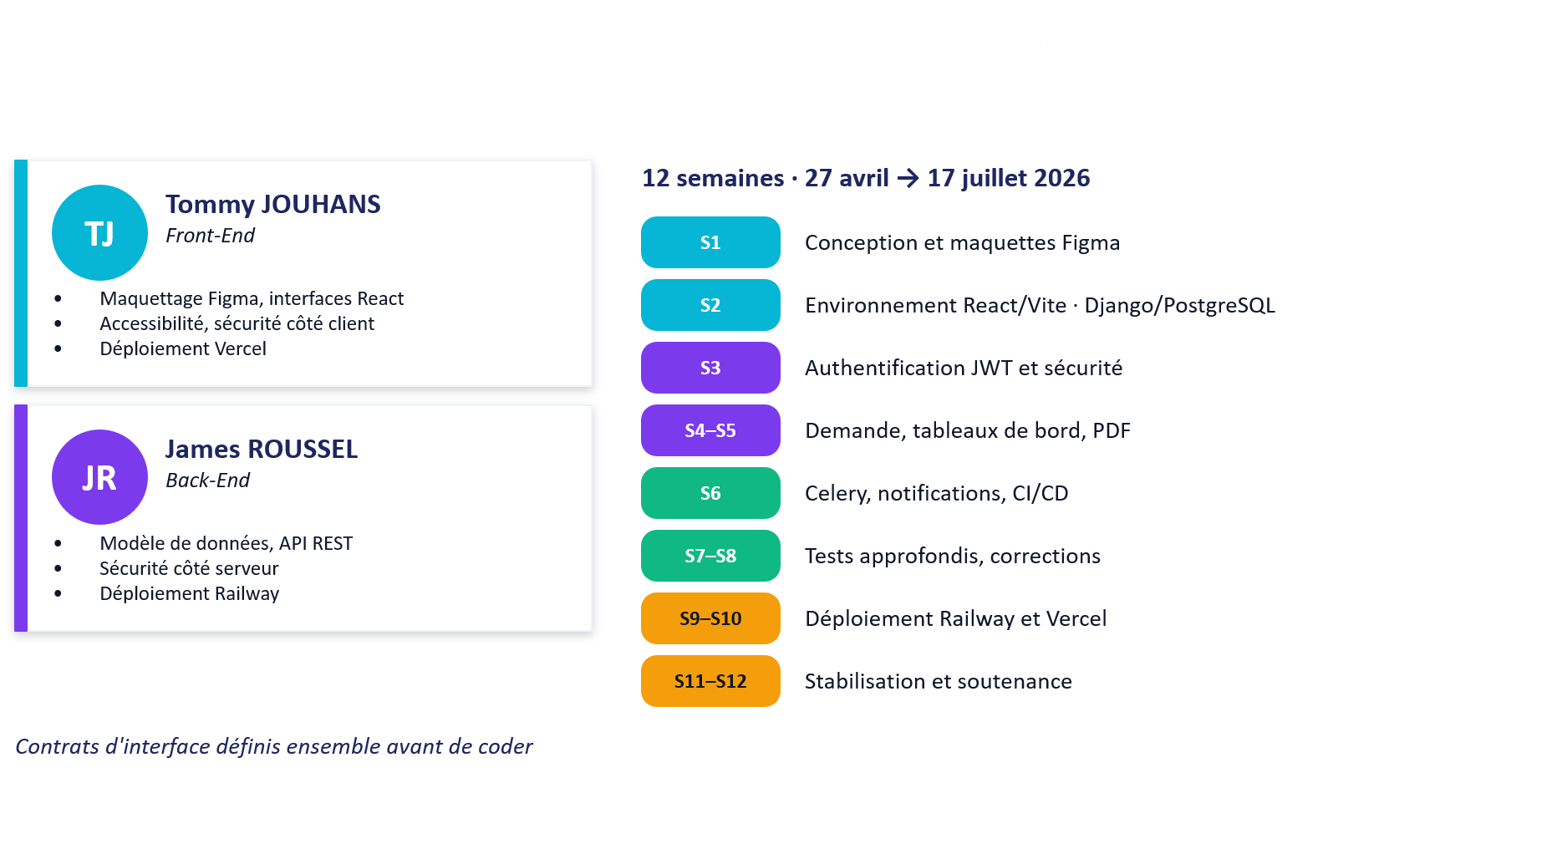
Notes:
Le projet a été mené en binôme du 27 avril au 17 juillet 2026, en méthode agile inspirée de Scrum : des sprints, une démonstration et une rétrospective à chaque fin de sprint, et des user stories priorisées en MoSCoW pour définir un produit minimum réalisable en douze semaines.
Mon périmètre : maquettage, interfaces, accessibilité, sécurité côté client et déploiement Vercel. James : modèle de données, API, sécurité serveur et déploiement Railway.
Nous avons défini ensemble les contrats d'interface, et chaque pull request était relue par l'autre. Résultat : trente-huit points sur quarante livrés, soit quatre-vingt-quinze pour cent.

Slide 8
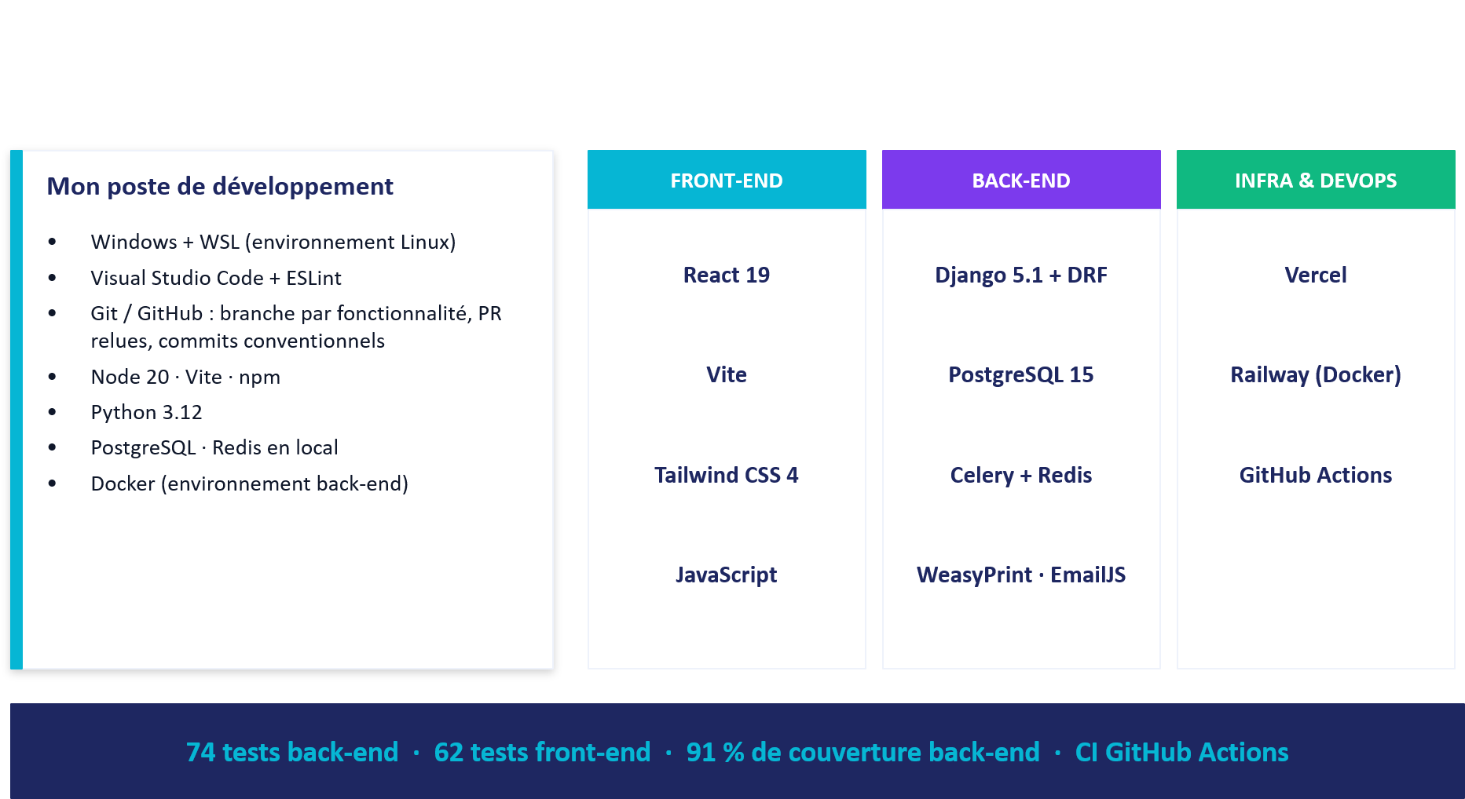
Notes:
Mon environnement de travail : Windows avec WSL pour travailler dans un environnement Linux proche de la production, Visual Studio Code avec ESLint, Git et GitHub avec une branche par fonctionnalité, des commits conventionnels et des pull requests relues. Node 20 et Vite côté front, Python 3.12, PostgreSQL et Redis en local, et Docker pour l'environnement back-end.
La stack : React, Vite et Tailwind côté front ; Django et Django REST Framework, PostgreSQL, Celery et Redis côté back ; Vercel et Railway pour l'hébergement, GitHub Actions pour l'intégration continue

Slide 9
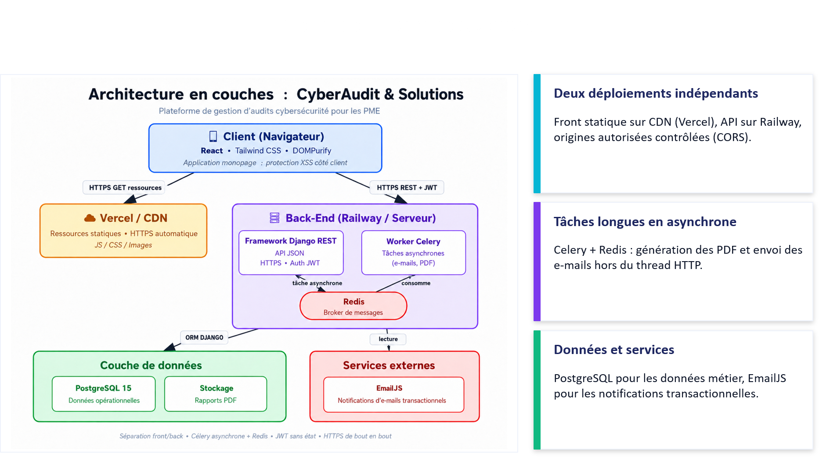
Notes:
Voici l'architecture.
Le client React est servi par Vercel via un CDN, et appelle en HTTPS l'API Django hébergée sur Railway, avec un jeton JWT.
Django expose l'API REST ; un worker Celery traite les tâches longues, génération de PDF et envoi d'e-mails, via Redis. PostgreSQL stocke les données, EmailJS relaie les notifications.
Ce découpage permet deux déploiements indépendants et un contrôle fin des origines autorisées.

Slide 10
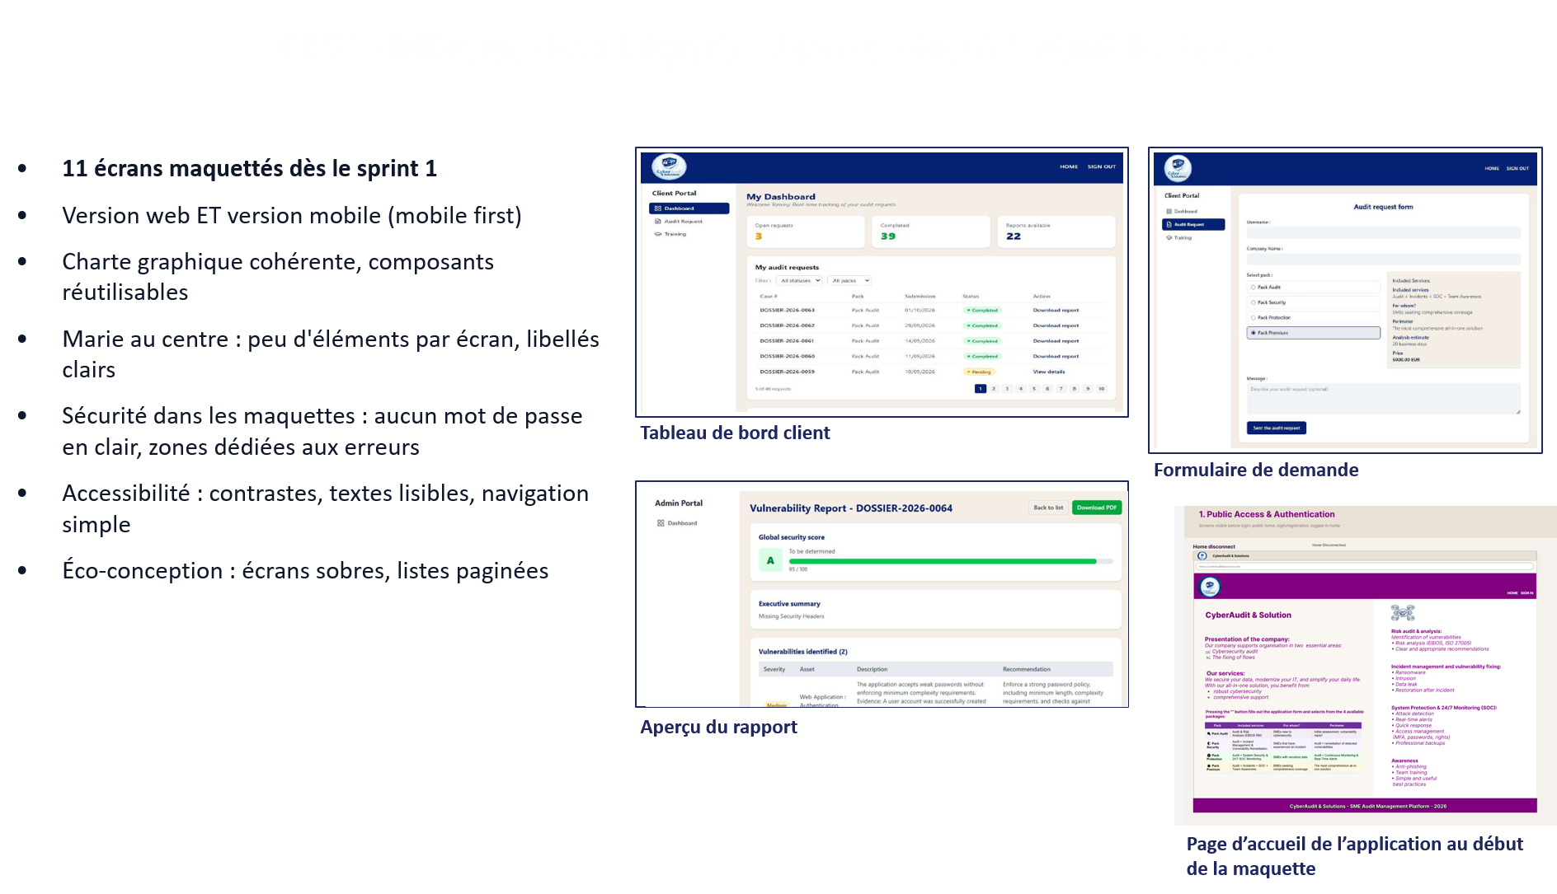
Notes:
Avant d'écrire une ligne de code, j'ai maquetté sur Figma les onze écrans de l'application, en version web et en version mobile, pendant le premier sprint. [Montrer les maquettes mobile et web.]
Voici ce que j'ai décidé à la conception. Une charte graphique cohérente et des composants réutilisables. Marie au centre : peu d'éléments par écran, des libellés clairs. Les exigences de sécurité sont déjà dans les maquettes : aucun mot de passe affiché en clair, il ne se voit que sur demande avec l'icône en forme d'œil, et chaque formulaire prévoit un espace pour les messages d'erreur.
Côté accessibilité, j'ai prévu des contrastes suffisants, des textes lisibles et une navigation simple. Côté éco-conception, des interfaces sobres et des listes paginées plutôt que de longues pages.
À droite, vous voyez quatre écrans de l'application finale : la page d'accueil, le tableau de bord, le formulaire de demande et l'aperçu du rapport. On retrouve les mêmes écrans et les mêmes parcours que dans les maquettes : l'interface est conforme à la conception.

Slide 11
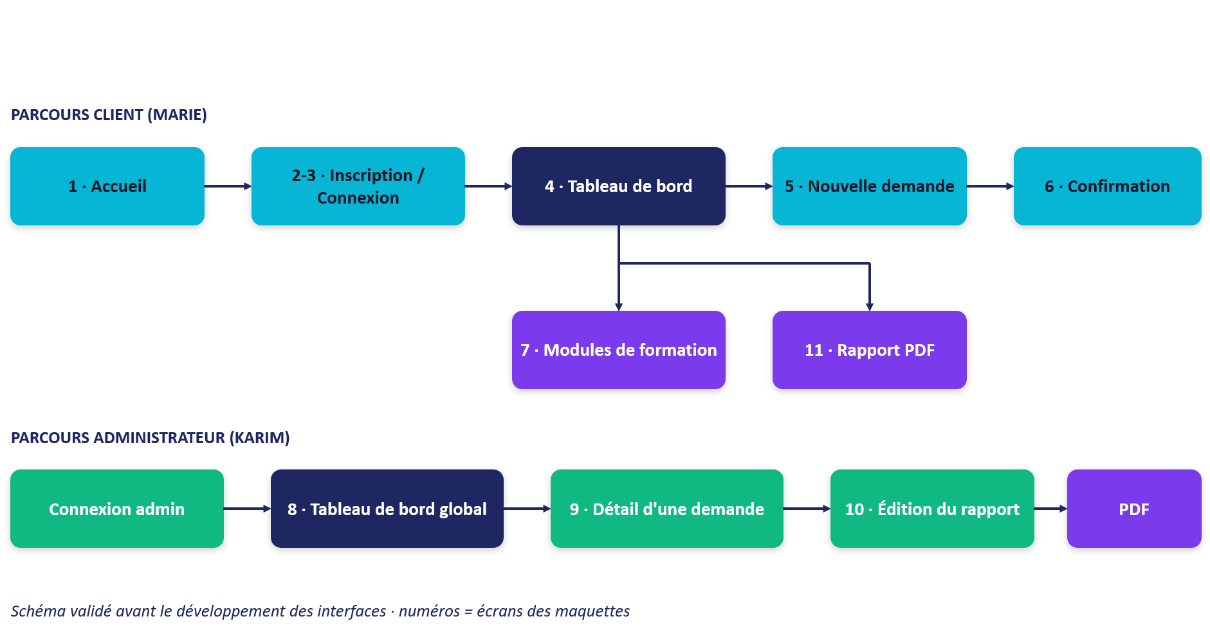
Notes:
Voici le schéma d'enchaînement des écrans, validé avant de commencer les interfaces. Côté client : de l'accueil vers l'inscription ou la connexion, puis le tableau de bord, qui donne accès à la nouvelle demande, à la confirmation, aux modules de formation et au téléchargement du rapport. Côté administrateur : après connexion, le tableau de bord global, puis le détail d'une demande, qui mène à l'édition et à la génération du rapport.

Slide 12
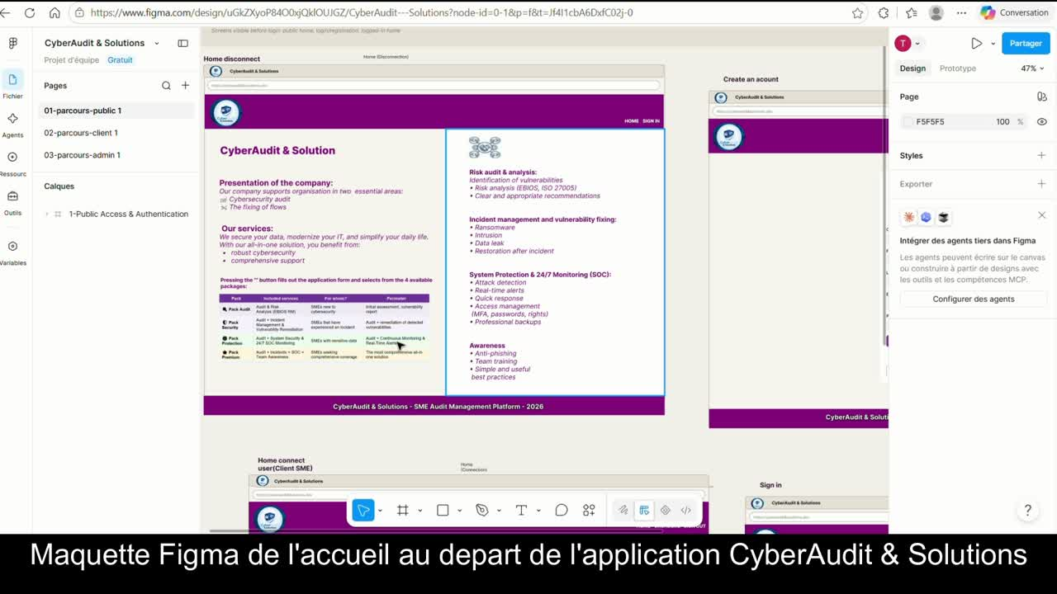
Demonstration
Notes:
0:00 · Accueil. « Voici la page d'accueil de CyberAudit & Solutions : le service, les quatre formules d'audit, de l'audit simple au pack Premium, et deux appels à l'action, créer un compte ou se connecter. »
0:18 · Maquette Figma de l'inscription. « Je commence par la maquette Figma de l'inscription, conçue avant le développement. Dans un instant, vous retrouverez exactement ce formulaire dans l'application. »
0:32 · Création de compte. « Marie renseigne son entreprise, son identité, son e-mail et un mot de passe de dix caractères minimum, avec majuscule, minuscule, chiffre et caractère spécial. »
0:42 · Connexion. « Elle se connecte avec son e-mail et son mot de passe, qui n'est jamais affiché en clair : l'icône en forme d'œil le montre à la demande. »
0:52 · Maquette Figma du formulaire. « Même démarche pour la demande d'audit : la maquette d'abord… »
1:00 · Formulaire de demande. « …puis l'application. Marie choisit une formule : à chaque clic, le panneau de droite affiche les services inclus, le public visé, la durée estimée et le prix. Elle ajoute un message si elle veut, puis elle envoie. »
1:20 · Confirmation. « Un écran de confirmation récapitule la demande, avec son numéro de dossier unique : DOSSIER-2026-0068. »
1:29 · E-mail reçu. « Et voici l'accusé de réception, bien arrivé dans la boîte de Marie. Il est envoyé par une tâche Celery asynchrone, via EmailJS : l'application n'attend pas l'envoi pour répondre. »
1:38 · Maquette Figma du tableau de bord expert. « Je passe maintenant côté administrateur, avec la maquette du tableau de bord de l'expert… »
1:48 · Tableau de bord administrateur. « …et sa réalisation. Karim voit toutes les demandes, avec des compteurs par statut : en attente, en cours, terminées, archivées. Il filtre par statut ou par formule, puis ouvre la demande avec le bouton Edit. »
2:08 · Maquette Figma du détail. « Même principe pour le détail d'une demande. »
2:18 · Détail de la demande. « Karim consulte les informations du client, passe le statut de « en attente » à « en cours » et ajoute une note interne, invisible du client. Ce changement de statut déclenche automatiquement une notification au client. »
2:38 · Maquette Figma du rapport. « Voici maintenant la rédaction du rapport de vulnérabilités, d'abord en maquette… »
2:48 · Rédaction du rapport. « …puis dans l'application. Karim saisit un verdict et un résumé exécutif. »
3:00 · Première vulnérabilité. « Il ajoute ensuite une vulnérabilité : gravité, actif concerné, description et recommandation. Ici une vulnérabilité critique sur l'accès au serveur de fichiers, avec pour recommandation de vérifier les permissions. Elle s'ajoute à la liste du rapport. »
3:30 · Seconde vulnérabilité. « J'en ajoute une seconde, de gravité faible : un risque d'hameçonnage, avec pour recommandation de ne pas cliquer sur le message et de former les équipes. Le score de sécurité est recalculé côté serveur au moment de la génération : on ne peut pas le falsifier depuis le navigateur. Je clique sur « Generate report & mark Completed ». »
4:07 · PDF généré. « Le rapport est produit en PDF par une tâche asynchrone avec WeasyPrint : l'expert n'est pas bloqué pendant la génération. Voici la page de garde, avec le client, l'entreprise et la formule. »
4:20 · Côté client. « Côté client, le rapport se télécharge depuis le tableau de bord : résumé exécutif, note B et score de sécurité de 74 sur 100, puis les vulnérabilités avec leurs recommandations. »
4:28 · Maquette des modules de formation. « Pour finir, une fonctionnalité maquettée dont le contenu reste à compléter : les modules de sensibilisation, avec une gamification prévue ensuite. Voilà le parcours complet, de la demande de Marie jusqu'au rapport de Karim. »

Slide 13
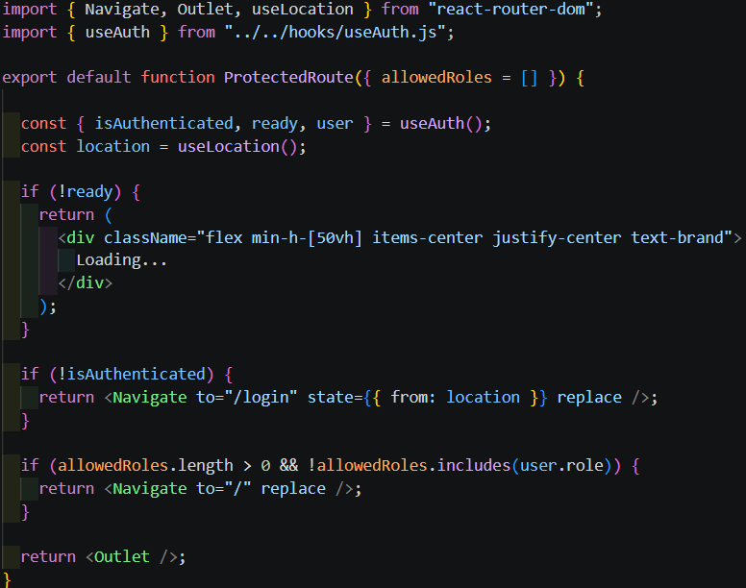
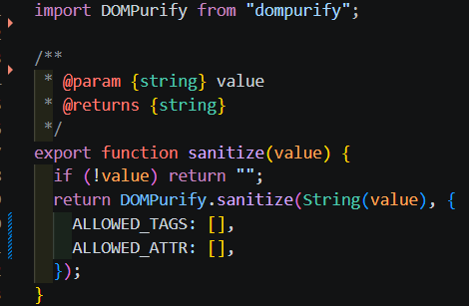
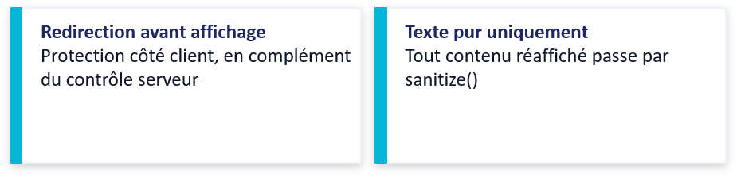
CP3 / CP4 · Front-end : interfaces dynamiques et sécurisées
ProtectedRoute.jsx : garde d'accès par rôle
sanitize.js : assainissement des entrées
Notes:
Passons à la réalisation front-end. Les interfaces sont écrites en React avec du HTML sémantique et Tailwind, en mobile first. La partie dynamique repose sur un contexte d'authentification et une instance Axios unique, qui ajoute le jeton à chaque requête et tente un rafraîchissement automatique sur une erreur 401.
Je vous montre deux extraits. À gauche, ProtectedRoute : si la personne n'est pas connectée, elle est renvoyée vers la connexion ; si elle n'a pas le bon rôle, vers l'accueil. C'est une protection côté client, en complément du contrôle serveur : je ne me repose jamais uniquement sur le front-end.
À droite, la fonction sanitize, qui s'appuie sur DOMPurify. Tout ce qu'un utilisateur saisit et que l'application réaffiche passe par elle, avec une configuration volontairement stricte : aucune balise, aucun attribut conservé. C'est ce qui neutralise la tentative d'injection XSS que vous avez vue dans la démonstration.

Slide 14
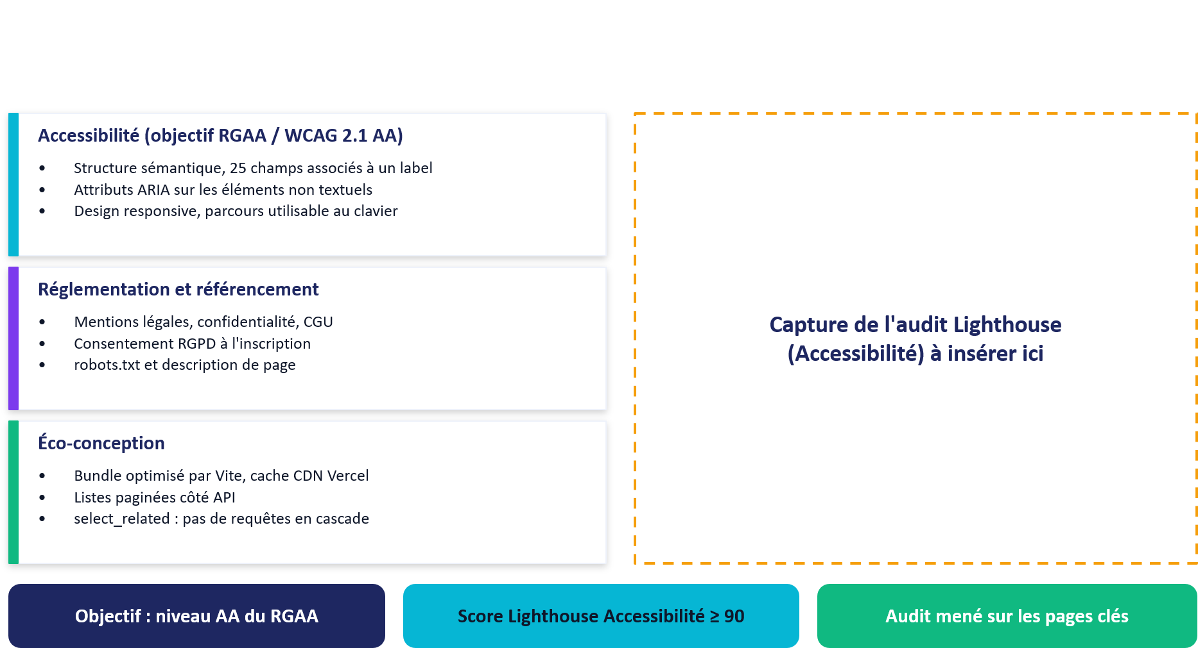
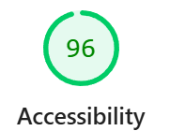
Notes:
L'accessibilité était une exigence forte avec Marie. Ce qui est en place : une structure sémantique, vingt-cinq champs associés à un label, des attributs ARIA sur les éléments non textuels, un design responsive et un parcours utilisable au clavier. Côté réglementation, l'application a ses mentions légales, sa politique de confidentialité et ses CGU, et le consentement RGPD est demandé à l'inscription. Pour le référencement, un fichier robots.txt et une description de page.
Pour l'éco-conception : le bundle est optimisé par Vite, les ressources statiques sont mises en cache sur le CDN, les listes sont paginées, et côté serveur select_related évite les requêtes en cascade.
Pour le prouver, voici la capture de l'audit Lighthouse, avec le score d'accessibilité. Mon objectif est le niveau AA du RGAA, avec un score d'au moins quatre-vingt-dix.

Slide 15
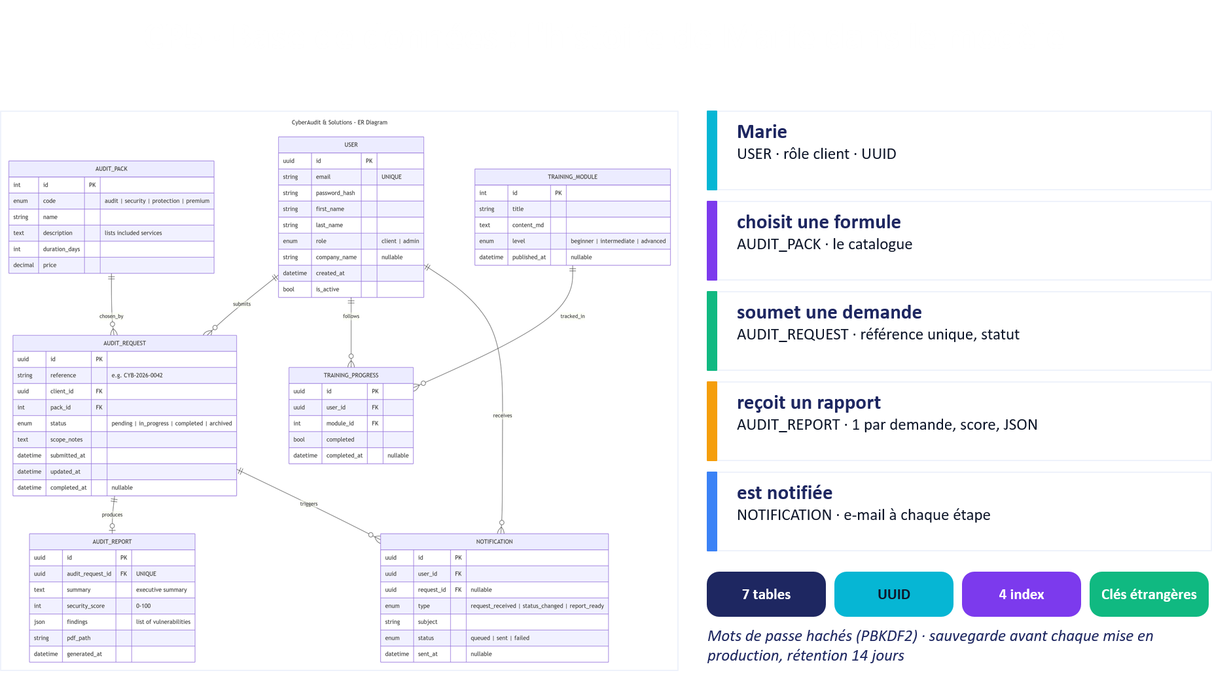
Notes:
Je vous raconte le modèle de données à travers Marie. Marie est un utilisateur, de rôle client.
Elle choisit une formule dans le catalogue et soumet une demande d'audit : c'est le cœur du modèle, avec une référence unique et un statut qui évolue. Quand Karim termine l'audit, il produit un rapport, au plus un par demande, avec un score et la liste des vulnérabilités.
À chaque étape, une notification est envoyée à Marie. En parallèle, elle suit des modules de formation dont la progression est enregistrée.
Ça fait sept tables en PostgreSQL, avec des clés étrangères et quatre index.
Toutes les clés primaires métier sont des UUID : un attaquant ne peut pas deviner une ressource en incrémentant un identifiant. Les mots de passe sont hachés, et une sauvegarde de la base est déclenchée avant chaque mise en production majeure, avec quatorze jours de rétention.

Slide 16
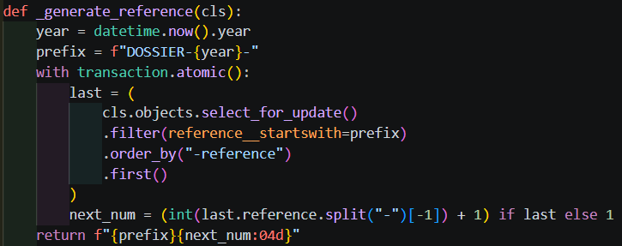
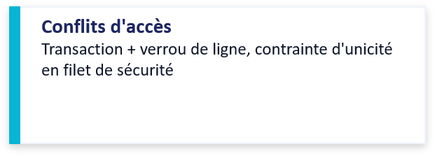
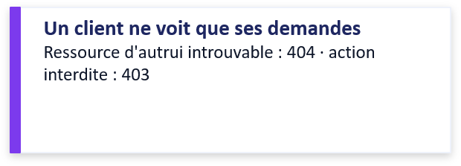
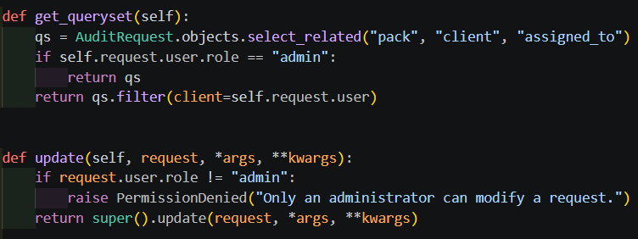
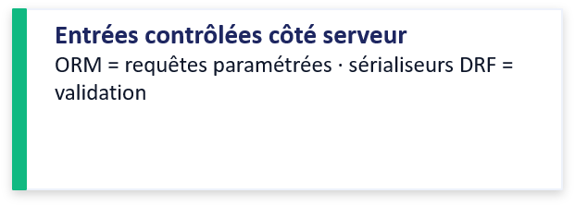
CP6 / CP7 · Accès aux données et composants métier
models.py : référence unique anti-collision
views.py : contrôle d'accès par rôle (extrait abrégé)
Notes:
Côté back-end, deux extraits. En haut, la génération de la référence unique, au format DOSSIER, année, numéro, celle de la démonstration. Elle s'exécute dans une transaction avec select_for_update, qui verrouille les lignes lues pour limiter les collisions en cas de créations simultanées ; la contrainte d'unicité en base est le filet de sécurité final. C'est ma réponse à la gestion des conflits d'accès.
En bas, le contrôle d'accès. Un administrateur voit toutes les demandes, un client uniquement les siennes. Si un client demande la ressource d'un autre, elle n'existe pas pour lui : 404, sans révéler qu'elle existe. Et si un client tente une action réservée à l'administrateur, c'est une 403. Les accès à la base passent tous par l'ORM, donc des requêtes paramétrées, et chaque entrée est validée côté serveur par un sérialiseur.

Slide 17
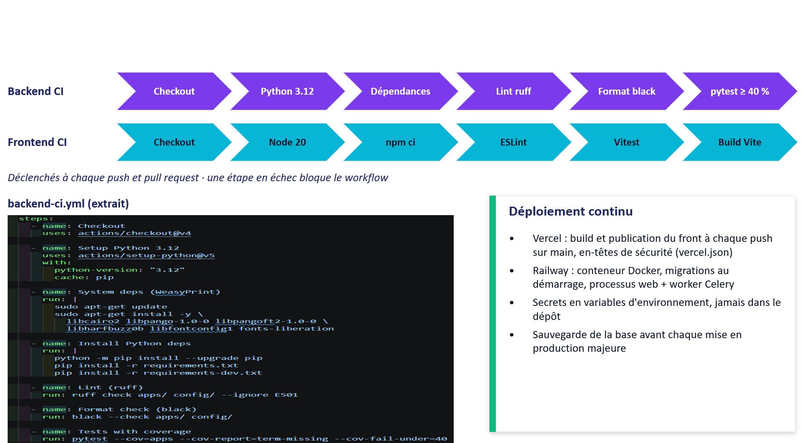
Notes:
Le déploiement repose sur GitHub Actions. À chaque push et à chaque pull request, deux workflows se déclenchent, un par couche. Côté back-end, vous voyez le code : installation de Python 3.12 et des dépendances système de WeasyPrint, vérification du style avec ruff et black, puis les tests avec un seuil de couverture à quarante pour cent, qui bloque le workflow s'il n'est pas atteint. Côté front-end : installation, ESLint, tests Vitest, puis build Vite.
Si une étape échoue, la pull request ne passe pas : c'est un garde-fou contre les régressions. Ensuite, Vercel reconstruit et publie automatiquement le front-end, et Railway déploie le back-end à partir d'un conteneur Docker, avec les migrations appliquées au démarrage et un processus séparé pour le worker Celery.
Les secrets ne sont jamais dans le dépôt : ils sont dans les variables d'environnement des plateformes, avec un fichier d'exemple non renseigné. Et une sauvegarde manuelle de la base est faite avant chaque mise en production majeure.

Slide 18
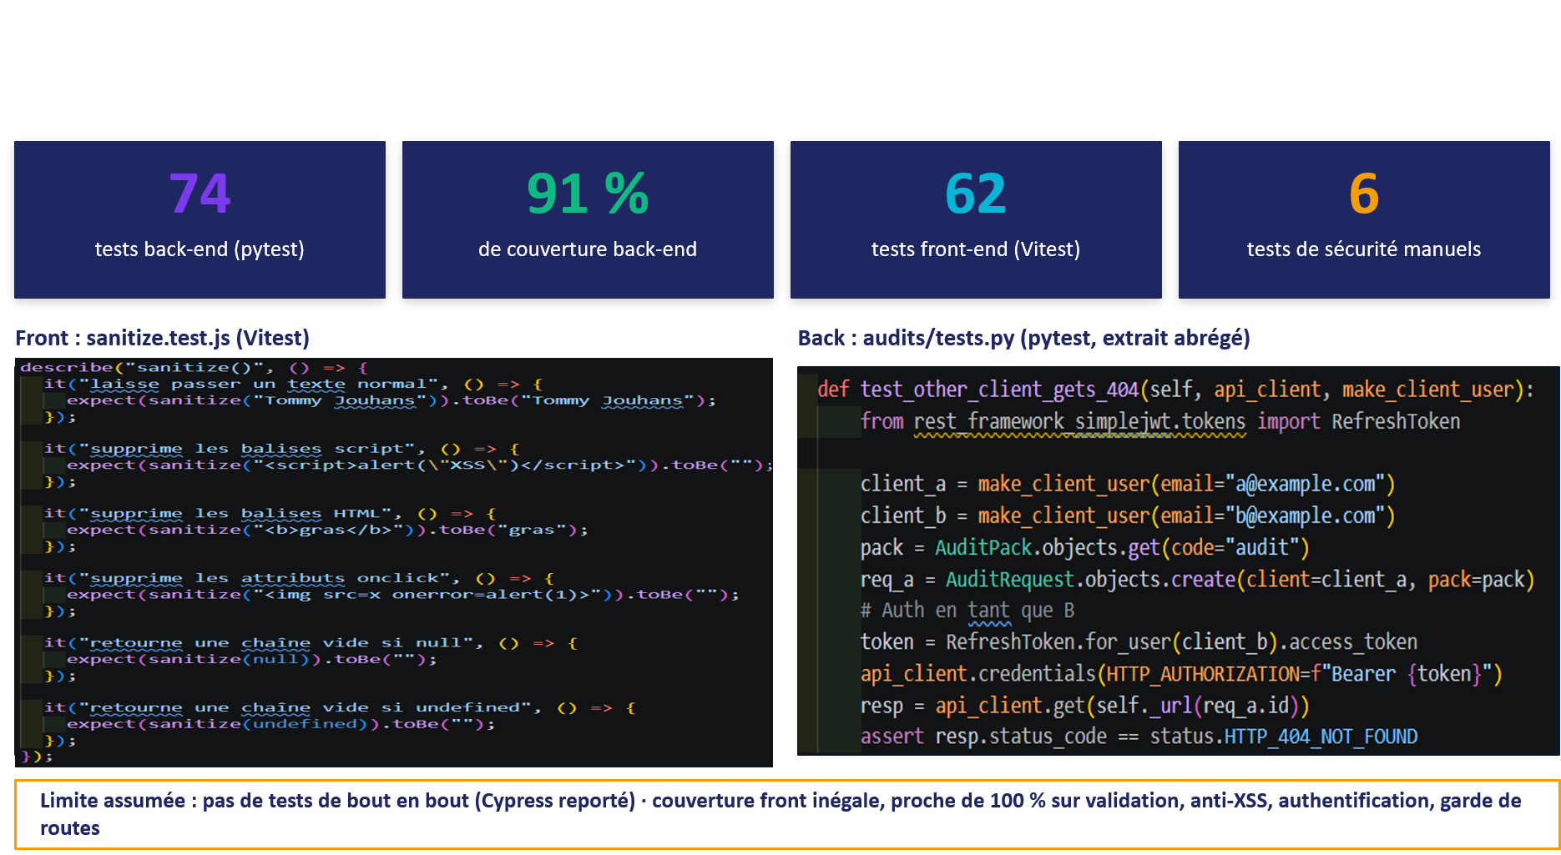
Notes:
La fiabilité repose sur soixante-quatorze tests back-end avec pytest, pour quatre-vingt-onze pour cent de couverture, et soixante-deux tests front-end avec Vitest, exécutés à chaque push.
Je vous montre un exemple de chaque. À gauche, un test front-end : on injecte un script ou un attribut malveillant dans la fonction sanitize et on vérifie que le résultat est vide. À droite, un test back-end : le client B essaie de lire la demande du client A avec son propre jeton, et on vérifie que la réponse est un 404.
Les quatre-vingt-onze pour cent portent sur le back-end : ce sont mille deux cent quarante-deux instructions, dont cent quatorze non couvertes, surtout des branches d'erreur secondaires. Côté front, la couverture est volontairement inégale : proche de cent pour cent sur les modules critiques, validation, anti-XSS, authentification et garde de routes. Je n'ai pas de tests de bout en bout : ils étaient prévus avec Cypress et je les ai reportés pour prioriser la couverture et la sécurité. C'est un axe d'amélioration que j'assume.

Slide 19
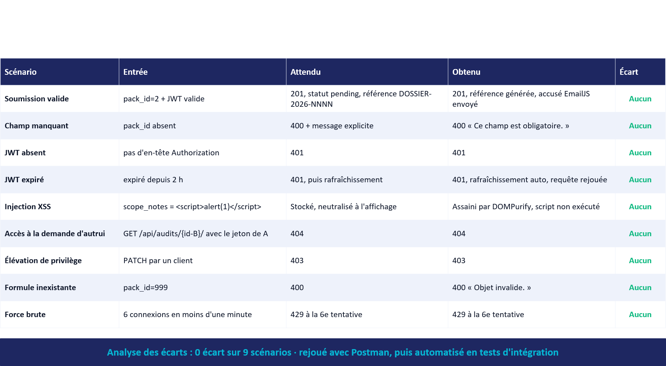
Notes:
Voici le jeu d'essai de la fonctionnalité la plus représentative : la soumission d'une demande d'audit, qui traverse toute la chaîne technique, du front à la tâche asynchrone. Neuf scénarios, avec la donnée en entrée, le résultat attendu et le résultat obtenu.
Le chemin nominal retourne un 201 avec la référence et l'accusé d'envoi. Ensuite, les cas d'erreur : champ manquant, formule inexistante, jeton absent ou expiré, avec rafraîchissement automatique. Enfin, les cas d'attaque : le script injecté est neutralisé, la demande d'un autre client répond 404, une action interdite répond 403, et la sixième tentative de connexion en moins d'une minute est bloquée.
Analyse des écarts : aucun écart sur les neuf scénarios. Je l'ai d'abord rejoué à la main avec Postman, puis automatisé en tests d'intégration.

Slide 20
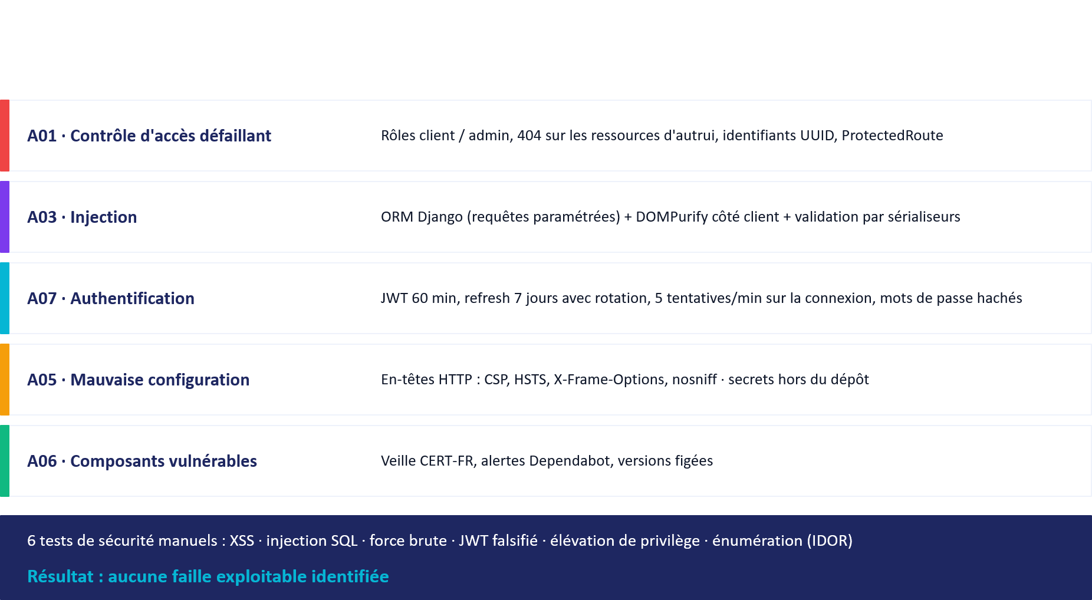
Notes:
La sécurité a été traitée dès la conception. Je l'ai organisée autour du Top 10 OWASP. Contrôle d'accès : rôles, 404 sur les ressources d'autrui, identifiants UUID. Injection : ORM Django côté serveur, DOMPurify côté client. Authentification : jeton JWT de soixante minutes, jeton de rafraîchissement avec rotation, et limitation à cinq tentatives par minute sur la connexion. Configuration : en-têtes HTTP sur chaque réponse, dont CSP, HSTS et X-Frame-Options.
Pour vérifier tout cela, nous avons mené six tests de sécurité manuels : XSS, injection SQL, force brute, falsification de jeton, élévation de privilège et énumération de ressources. Aucune faille exploitable n'a été identifiée.

Slide 21
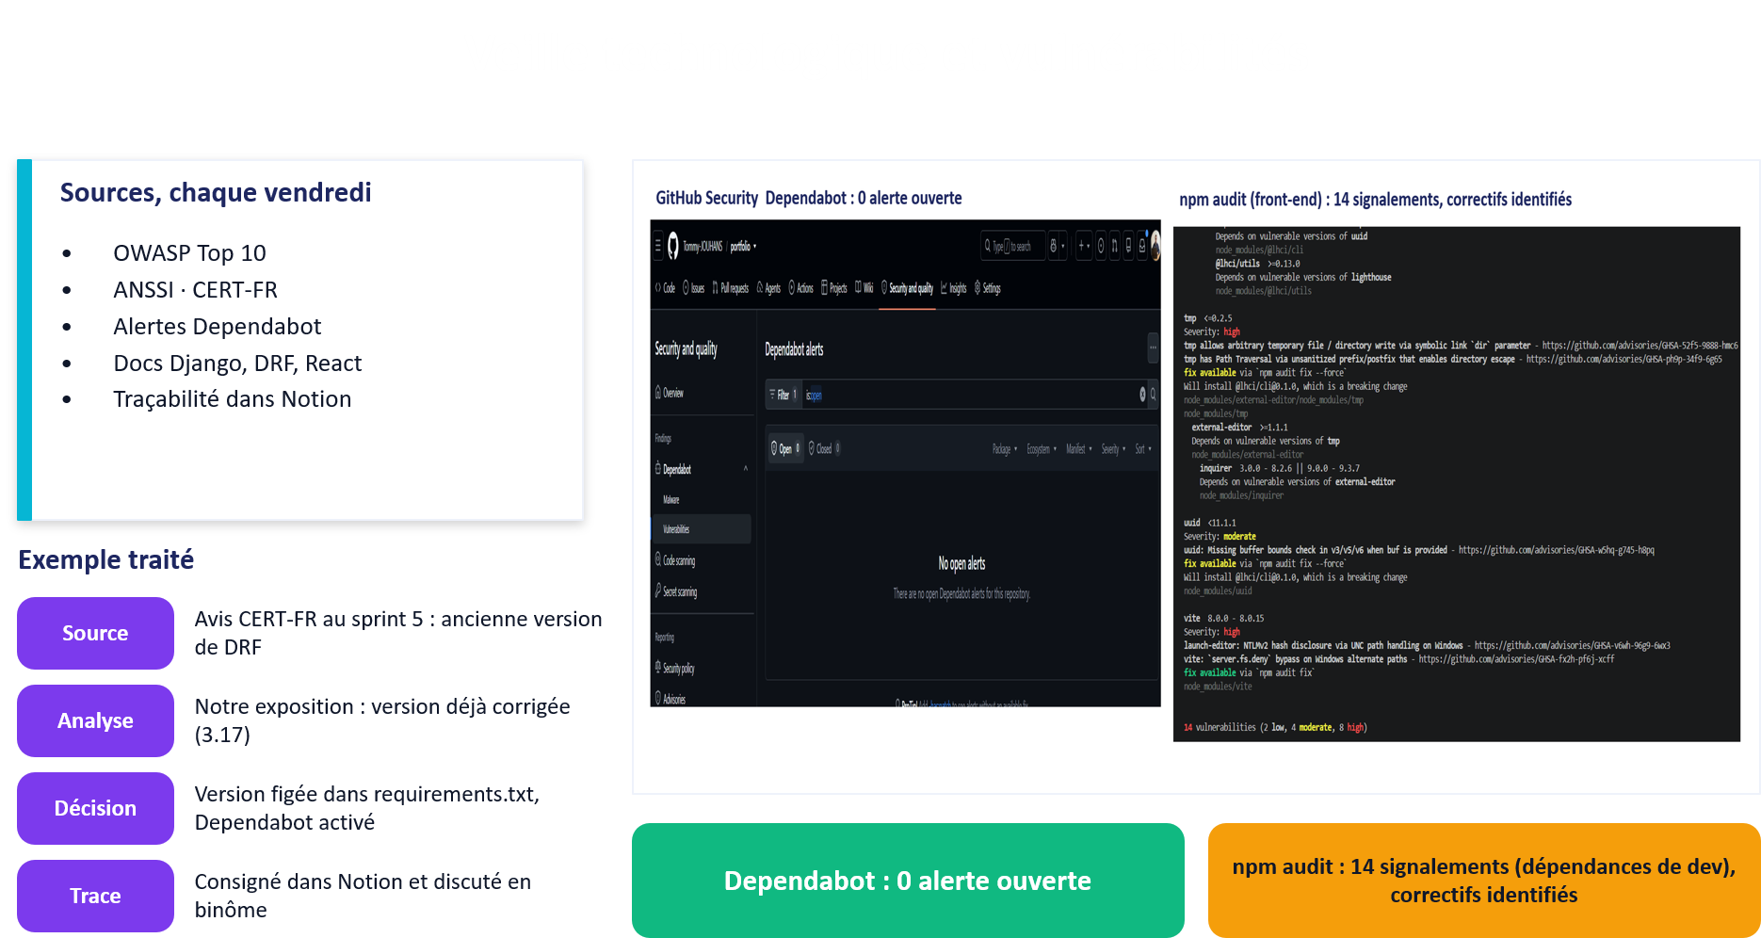
Notes:
Ma veille est hebdomadaire, le vendredi : le Top 10 OWASP, les guides de l'ANSSI, les avis du CERT-FR, les alertes Dependabot et la documentation officielle de Django, DRF et React. Chaque élément retenu est tracé dans Notion.
Un exemple concret : au sprint 5, un avis du CERT-FR concernait une ancienne version de Django REST Framework. J'ai vérifié notre exposition : nous utilisions déjà une version corrigée. J'ai figé la version et activé Dependabot. Aujourd'hui, GitHub ne signale aucune alerte Dependabot ouverte, et l'audit npm remonte quatorze signalements, sur des dépendances de développement, dont les correctifs sont identifiés.

Slide 22
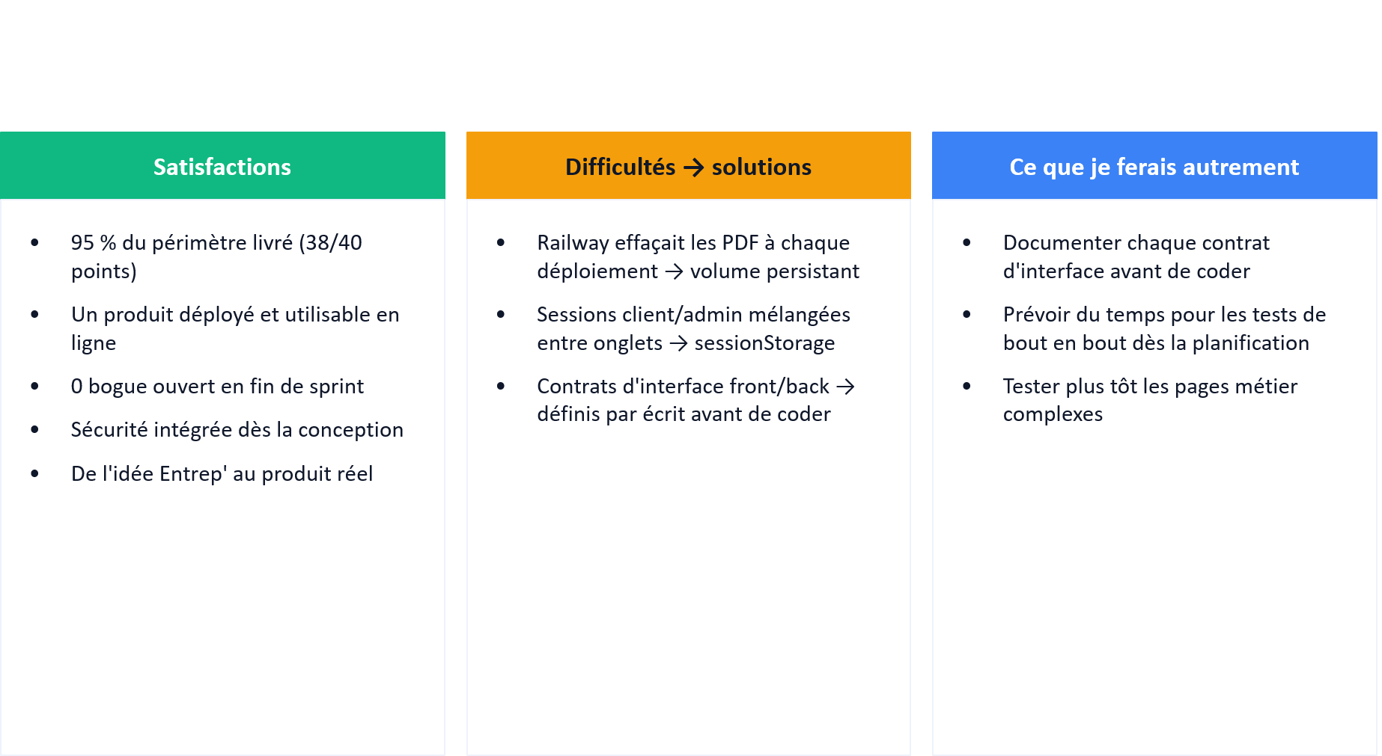
Notes:
Pour conclure, le bilan. Satisfactions : quatre-vingt-quinze pour cent du périmètre livré, un produit déployé et utilisable, zéro bogue ouvert à chaque fin de sprint, et la sécurité intégrée dès la conception. Je suis aussi fier d'avoir transformé l'idée d'un projet d'entrepreneuriat en produit réel.
Difficultés, avec ce qui les a résolues. Railway effaçait nos PDF à chaque déploiement : volume persistant. Le stockage local mélangeait les sessions client et administrateur dans plusieurs onglets : passage au sessionStorage, isolé par onglet. Et la synchronisation des contrats d'interface : nous les définissons désormais par écrit avant de coder.
Ce que je ferais différemment : documenter chaque contrat d'interface avant de coder, et prévoir du temps pour les tests de bout en bout dès la planification.

Slide 23
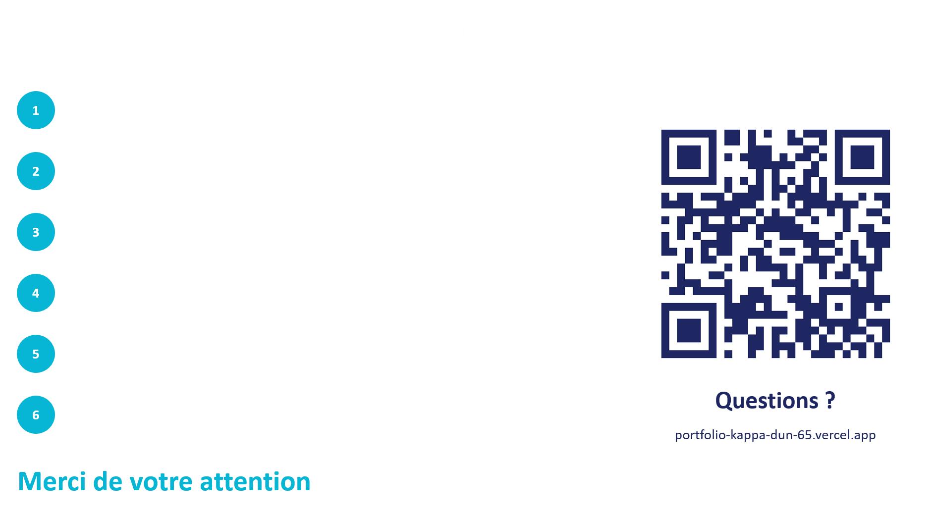
Notes:
Pour la suite : un tableau de bord temps réel par WebSocket, un score de sécurité assisté par intelligence artificielle, une application mobile native, l'authentification déléguée OAuth2, le contenu complet et la gamification des modules de sensibilisation, et des tests de bout en bout.
Je vous remercie pour votre attention, et je suis à votre disposition pour vos questions. L'application reste accessible avec le QR code.

